Slide 1
315: Network
★★★☆☆
題組：Problem Set Archive with Online Judge
題號：315: Network
解題者：呂晉豪
解題日期：2024年5月2日
題意：給定一連通的無向圖，點的數量小於100，求出有幾個critical point，critical point是一個點，它的定義是：如果把這個點拿掉，其他點就不能連通。

Slide 2
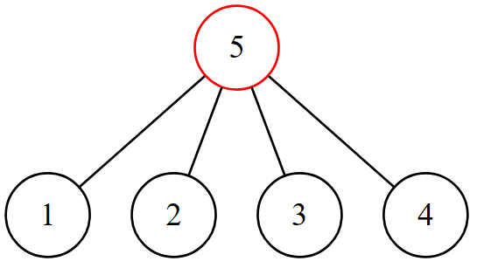
輸入：
5
5 1 2 3 4
0
輸出：
1

Slide 3
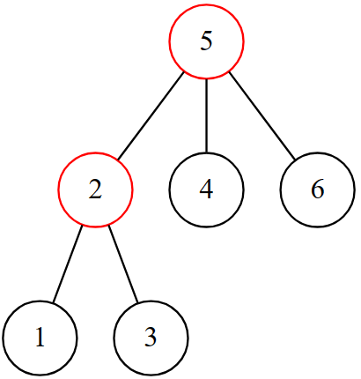
輸入：
6
2 1 3
5 4 6 2
0
輸出：
2

Slide 4
解法：
使用暴力法
1. 將圖建出來，這題我使用鄰接串列。
2. 用迴圈將每個點跑過一遍，每次把那一個點拿掉，再對剩下的隨便一個點執行BFS，看它們有沒有連通，如果有連通，代表它不是critical point；如果沒有連通，代表它是critical point。
3. 輸出critical point的數量。

Slide 5
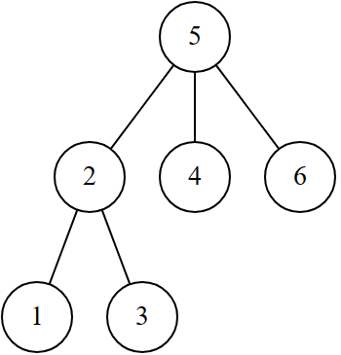
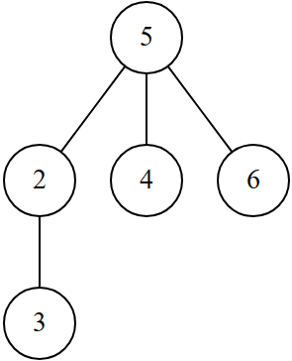
解法範例：
原圖
拿掉1，其他點仍然連通

Slide 6
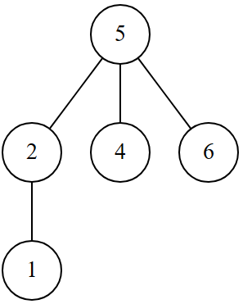
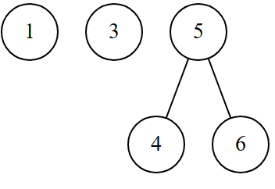
解法範例：
拿掉2，其他點不連通
拿掉3，其他點仍然連通

Slide 7
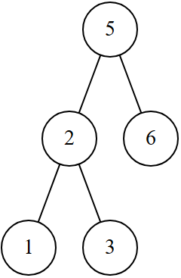
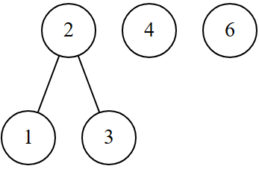
解法範例：
拿掉4，其他點仍然連通
拿掉5，其他點不連通

Slide 8

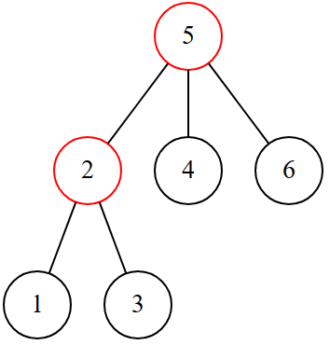
解法範例：
拿掉6，其他點仍然連通
因此2、5是critical point

Slide 9
演算法分析:
將每個點跑過一次需要O(n)的時間，對一個點做BFS需要O(|E|)，也就是O(n^2)的時間，因此，這個解法的時間複雜度是O(n^3)，因為n小於100，所以可以通過這題。
討論:
這題因為測資很小，所以我用O(n^3)的演算法，那有更快的演算法嗎？
有，如果能將圖先走訪一次，變為樹，變為樹後，每個節點有兩種可能：要嘛是根節點，要嘛不是根節點。
如果是根節點，並且它只有一棵子樹，那它不是critical point；如果它有多個子樹，那它就是critical point。
如果不是根節點，並且祖先到任何一棵子樹都有替代道路，則它不是critical point；如果祖先到其中一棵子樹沒有替代道路，則它是critical point。

Slide 10
解法範例：
5是根，它有多棵子樹，所以它是critical point；2不是根，它的祖先(5)到子節點(1、3)沒有替代道路，所以它是critical point。

Slide 11
演算法分析:
這種解法的時間複雜度是把圖搜尋一次的時間複雜度，為O(|E|)，也就是O(n^2)，比暴力法好。

